Slide 1
RoEduNet
Rețeaua Națională pentru Cercetare și Educație din România
Despre experiența RoEduNet privind asigurarea domeniului de educație și cercetare din România cu servicii TIC dr. Octavian RUSU

Slide 2
Agenda
Ce este o rețea NREN (National Research and Education Network)?
Evoluția & construirea rețelei naționale pentru educație și cercetare din România
Parteneriat estic (Eastern Partnership)
Concluzii

Slide 3
NREN – Aspecte generale
Rețea specializată la nivel național dedicată acoperirii nevoilor de comunicații de date și acces Internet pentru cercetare și educație.
Caracteristici:
Un singur NREN/ țară
Administrează și operează o infrastructură de comunicații de mare viteză pentru acces la HPC/GRID, facilități de cercetare (CERN) surse electronice de informare
Contribuie la cercetarea științifică în domeniul rețelelor de comunicații de date și a protocoalelor Internet
Stimulează utilizarea tehnologiilor IT pentru educație și pentru cercetare
Contribuie la implementarea noilor tehnologii pentru suportul performanței în comunitatea academică

Slide 4
Finanțare NREN
Sursa: http://www.casefornrens.org/
Finanțare guvernamentală
Pro – independență financiară
Contra – neimplicarea membrilor
Finanțare privată a membrilor – o variantă mai greu sustenabilă pentru țările în curs de dezvoltare deși se folosesc, în esență, aceleași fonduri.

Slide 5
RoEduNet
Implicarea membrilor
1990 – 1997
entuziasm, servicii noi, cerințe mici: costuri prohibitive, probleme cu operatorii, acuzații de concurență
1998 – 2001
1998 – RoEduNet recunoscută formal ca instituție, suport de la membri
Control guvernamental
2001-2005
fonduri insuficiente, două rețele NREN, costuri mari
Aderare la GEANT în 2001 – acces la proiecte și beneficii datorate exemplelor de NREN-uri europene
The sweet spot
2006 – prezent
Rețea la nivel național proprie completă pe fibră optică – exemplu de evoluție la nivel European

Slide 6
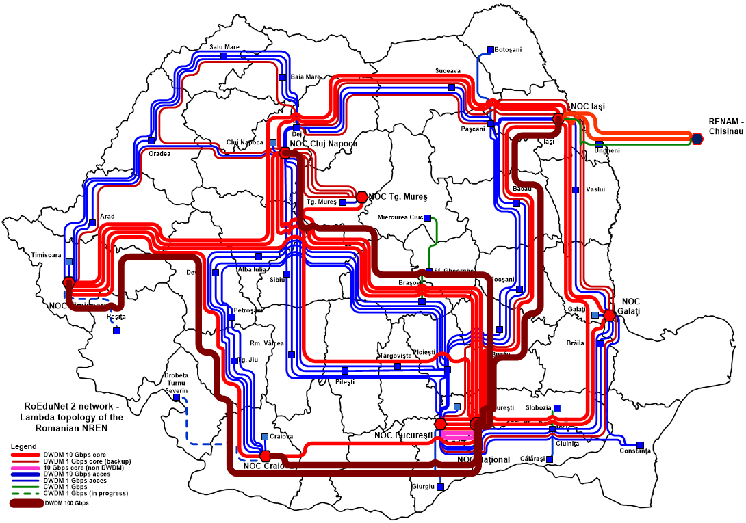
RoEduNet Servicii de comunicații

Slide 7
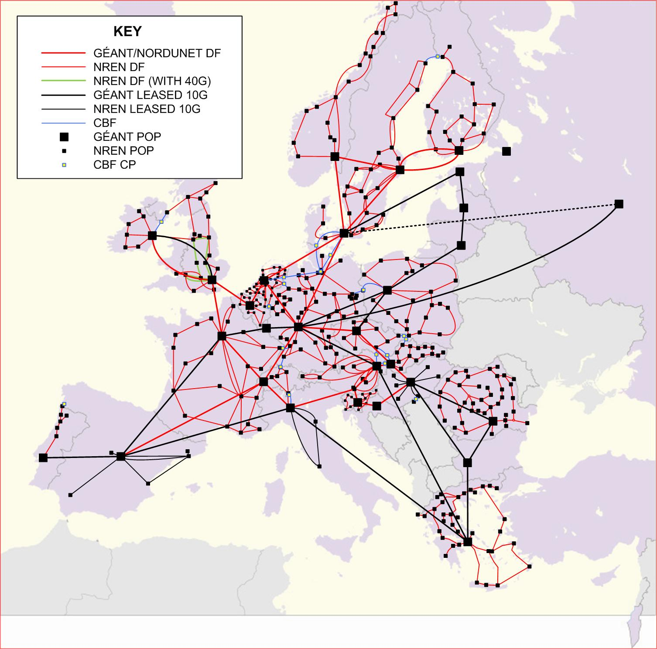
RoEduNet în rețeaua Europeană GEANT
10 Gbps August 2004
10 Gbps June 2009
Maps by Michael Enrico Network Engineering & Planning Team DANTE

Slide 8
RoEduNet – servicii la nivel național
Conectivitate :
1Gbps pentru fiecare județ,
2x10Gbps și 1x100G pentru fiecare regiune
Rețele metropolitane în București și Iași
2x10G via GEANT + Internet comercial 2x10G via DWS (prin GEANT)
CSIRT (Computer Security Incident Response Team) - https://www.csirt.ro/
Acreditată din 2009 de Trusted Introducer (prima structură de acest fel din România)
Serviciul de certificate electronice
Pentru server - https://tcs-server.roedu.net/
Pentru utilizatori - https://tcs-user.roedu.net/
Operates with Simple SAML via Federation
Eduroam
Acces instituțional la rețele partenere din Europa, Statele Unite și Canada
Federație
Autentificare federată pentru servicii de videoconferință, acces la depozitul științific național și la reviste științifice indexate BDI (Elsevier, Wiley etc.)

Slide 9
RoEduNet în Europa de Est
România – Republica Moldova
NATO Science Project – primul proiect de fibră transfrontalieră în România
E@P lobby și suport pentru documentație
Necesitate
acces la marile proiecte europene – CERN, ELI, DANUBIUS etc.
Roaming pentru acces rețea, servicii garantate, acces la proiecte europene

Slide 10
New Topology - Concept
GÉANT Backbone la Est
Inel Marea Neagră

Slide 11
Estimated Cost
Eastern GÉANT Backbone
Conectivitate: Belarus = 560 kEuro/an
Minsk – Poznan = 260 kEuro/an
Minsk – Kiev = 300 kEuro/an
Conectivitate: Ukraine = 420 kEuro/an Kiev – Poznan = 120 kEuro/an
Kiev – Bucharest = 300 kEuro/an
Conectivitate: Moldova = 300 kEuro/an Chișinău – Bucharest = 150 kEuro/an
Chișinău – Kiev = 150 kEuro/an
Conectivitate: Georgia = 840 kEuro/an Tbilisi – Sofia = 440 kEuro/an
Tbilisi – Bucharest = 400 kEuro/an
Costuri anuale
Primul an: 4,640,000 Euro
Al doi-lea an : 4,370,000 Euro
At trei-lea an: 4,370,000 Euro
Cost pentru trei ani: 13,380,000 Euro
Black Sea Ring
Conectivitate: Azerbaijan = 1300 kEuro/an Baku – Bucharest = 700 kEuro/an
Baku - Tbilisi = 600 kEuro/an
Conectivitate : Armenia = 570 kEuro/an Yerevan – Bucharest = 450 kEuro/an
Yerevan - Tbilisi = 120 kEuro/an

Slide 12
Concluzii
În fiecare tară există câte o rețea NREN:
Două tipuri de organizare:
instituție guvernamentală
entitate independentă finanțată de membri ca: universități, institute de cercetare
Finanțare:
subvenție (instituție guvernamentală sau entitate de interes național)
contribuție membri și proiecte de dezvoltare dedicate (similar rețelei europene GEANT)
Rezultate se pot observa pe termen mediu și lung – similar cu cele din educație sau cercetare

Slide 13
Mulțumesc!

